Slide 1
qulaqciq fibrilyasiyasi və Revmatoloji xəstəliklər
dr. Nərgiz hüseynova

Slide 2
Bu çalışmada Af ilə iltihabi prosses arasındakı əlaqə qiymətləndirilmişdir.
İltihabi proses AF-yə səbəb ola bilər, lakin AF- də iltihabı prossesi provakasiya ede biler ve bu da qüsürlu dövranala nəticələnir. Iltihabi prosses və oksidləşdirici stress endotel disfunksiyasına və arterial zədələnməyə gətirib çıxarır. Ehtimal olunur ki, yaranan sitokinler atriyal fibrozis , mövcud modulyasiyaya və hüceyrədaxili kalsium kanallararının mübadile anomaliyaları, konneksin disregulyasiyası, apoptoz və mioliz kimi dəyişikliklərə gətirib çıxarır bu da keçiriciliyin yavaşlamasına və keçirici heterogenliyin artmasına səbəb olur. Bu anomaliyalar atriyal ektopik aktivliyi artırır və atrial keçiriciliyi yavaşladır, atrial impulsun yayılmasını pozur və reentry ilə nəticələnir. Maraqlıdır ki, otoimmün revmatik xəstəliyi olan 20 000-dən çox xəstəni əhatə edən son araşdırmada CRP in AF ilə əlaqəli olduğu müəyyən olunmuşdur. TNF, IL-2 və il-8 kalsium homeostazını tənzimləyir və ağciyər venalarında anormal aktivləşməyə , eləcə də atriyal aksion potensial müddətin qısaldır. İltihablı sitokinlər fibroza, apoptoza və kardiyomiyosit ölümünə səbəb olan NF-kB-ni ı daha da aktivləşdirir.

Slide 3
Revmatoloji xəstələrdə af olma ehtimalı abş-da 48 ştatdan toplanan geniş çalışma

Slide 4
Çalışma
-Xəstəxanaya yerləşdirilən Revmatolojik xəstələr arsında AF-nin rastlanma tezliyi (23.9 %) .
-Alt qruplarda hansı RX-də daha çox rastlaması.
-Mortalite və morbite.
-AF olan və olmayan RX-də sərfiyyat.
-Kişi və qadın nisbəti araşdırılmışdır.

Slide 5
Xüsusiyyətlər

Slide 7
Af sıxlığı alt qruplarda

Slide 8
Sərfiyyat

Slide 10
Af ilə əlaqəli risk faktorları
Hipertoniya
Ürək-damar xəstəlikləri
Ağciyər hipertenziyası
Ürək çatışmazlığı
Qapaq xəstəlikləri
Yuxu apnoesi

Slide 11
Nəticə
Daha öncəki illərdə fərziyyə olunurdu ki, RX kimi iltihaba səbəb olan xəstəliklərdə atrial fibroz əmələ gəlir.
Şişnekroz foktoru-alfa, crp,İl-6 kimi iltihabi markerlərin AF nin inkişafında rolu olduğu məlumdur. Bu iltihab markerləri ürəkdə iltihabi prosesə səbəb ola bilərki, bu da ürək biopsiyalarında miyokardda iltihabi infiltratlaın olması ilə dəfələrlə isbat olunmuşdur. Bu araşdırmalar RX arasında açıq aparılmamışdır və daha geniş araşdırmalara ehtiyac vardır.

Slide 12
Autoimmun vaskulitlər və aF case- nəzarət araşdırması

Slide 13
Tədqiqat
01.01.1980 və 31.12.2010 tarixlərini əhatə edir.
Ümumilikdə 30 illik periodda 16.918 AF diaqnozu qoyulan xəstələrdən 320 nəfərdə (1.9%) Autoimmun Vaskulit aşkar olundu. Digər AF olmayan kontrol qrupunda isə bu nisbət 1.5% olmuşdur. Sağ qalma ehtimalı isə 5 illik müddətdə
AF olan Vaskulitlerlə (77.2%) AF olmayanlar Vaskulitlər arasındakı nisbət (44.7%)

Slide 14
Çalışmaya alındı
AF baxımdan- Ekq, Holter monitoru ilə və ürəyə implantasya olunan elektron cihazların təsdiqlədiyi AF.
Vaskulit baxımdan bütün diaqnostik məlumatları olan, qan təhlilləri, histoloji və radiolojik baxımdan təsdiqlənən Vaskulitlər.
Vaskulitlər isə 3 qrupa ayrıldı
Böyük DV- Temporal Arteriit, Takayasu
Orta DV- Antineytrofil sitoplazmik anticisimlərlə əlaqəli vaskulitlər, Wegener, Churg-Strauss, Microskopik poliangitis (PAN)
Kiçik DV- Henoch-Schonlein purpurası, Cryoglobulinemic vaskulit, Dərinin leykositoklastik angiiti

Slide 16
Yaşam qrafiki

Slide 17
Nəticə
AV-lər qan damarlarının divarında iltihabın olması, sonradan damarların zədələnməsi və orqan işemiyası ilə xarakterizə olunur. Tək AF olan xəstələrin atrial biopsiyalarında Frustaci və digərləri atrial miyokarditə uyğun olan bitişik miyositlərin birgə fokal nekrozu ilə limfomononüklear hüceyrələrin infiltrasiyasınıbildirdilər. Sinus ritmində olan xəstələrin qulaqcıqlarında bu infiltrata rastlanmadı. Son tədqiqatlar göstərir ki,atrial miyokardda elektrofizioloji və struktur dəyişdirə bilən yüksək CRP yeni başlayan AF inkişafını və gedişatını dəyişə bilər. Və bu çalışma göstərdi ki, Af olan xəstələrdə olmayanla müqayisədə ağ qan hüceyrələri və CRP daha yüksək sol atrial ölçü isə daha böyükdür.

Slide 18
mexanizm
Bu çalışma kiçik damar vaskulitləri ilə AF əlaqəsinin daha çox olduğunu göstərdi. Atrial sərtliyin adətən qan axınına daha çox müqavimət göstərən kiçik damar vaskulitləri ilə bir başa əlaqəli olduğu görüldü.
Belə ki, ventrikulyar yükləmə ilə əlaqəli artımlara ventrikulyar adaptiv reaksiyalar mədəciyin diastolik funksiyasının pozulmasına səbəb olur. Bu hemodinamik dəyişikliklər sistolun müddətini artıra və öz növbəsində relaksiyanın başlamasını gecikdirə və dolma təyziqini artıra bilər. Bu hemodinamik dəyişikliklər qulaqcıq və ağciyər venalarında təzyiqi artıra və diastolik dartılmanın pozulması səbəbi ilə atrial boşalmanın gecikməsi, nəhayyət AF inkişafını təşvik edən atrial elektrik xüsusiyyətlərinə bir başa təsir edə bilər.

Slide 19
Revmatoid Artritli xəstələrdə AF ablasyasının təhlükəsizliyi və effektliliyi

Slide 20
Çalışma
2010- 2021- ci il də daxil olmaqla RA olan və RA olmayan xəstələr arasında əsas göstəricilər nəzərə alınaraq araşdırma aparılmışdır.
Af residivi, AAD istifadəsi, təkrari kateter ablasiyası, prosedur effektivliyi və nəhayyət təhlükəsizliyi.
Çalışmaya 45 nəfər RA olan və 45 nəfər RA olmayan xəstə alınmışdır.
RA olan xəstələrin ablasiyadan öncə qan dəyərlərində CRP və EÇS yüksək idi.

Slide 24
Ankilozan Spondilit AF üçün risk faktoru

Slide 25
çalışma
AS bir neçə ürək damar xəstəliklərinə səbəb olan iltihabi revmatizmal bir xəstəlikdir.
2010-2014 cü illər arasında Koreyada yeni AS diaqnozu qoyulmuş 14.129 nəfər xəstə çalışmaya alındı. AS qrubundaki yaş və cinsə uyğun AS olmayan kontrol qrupu tərtib olundu (70.645 nəfər, 1-5 nisbəti ). Və 3,5 il ərzində iki qrup arasında AF başlanması müqayisə olundu. Ümumi 486 xəstədə (AS qrupunun 114 xəstəsi) AF yeni diaqnoz qoyuldu. AS olan qrupda, AS olmayanlarla müqayisədə daha çox AF əmələ gəldi. AS qrupundaki gənc eyni yaşdakı xəstələrdə AS olmayanlarla müqayisədə AF riski 3 dəfə daha çox idi. Və kişilərdə qadınlara nisbətən bu risk faktoru daha yüksək göstərildi.

Slide 26
AS olan qrudakı bir digər müqayisə isə istifadə olunan dərman preparatlarına görə aparıldı.
MTX, Sulfasalazin, QSİƏD və steroid istifadə edənlərə görə TNF-alfa istifadə edenlərdə AF riski daha yüksək olaraq bildirildi (60%)
Revmatologiyada TNF-alfa ilə müalicə, daha ağır gedişli AS-də və yuxarıda qeyd olunan dərmanlardan effekt görülmədiyində üstünlük verilir.
Neticə- bu xəstələrdə iltihab dəyərləri digərlərinə görə daha yüksəkdir və bu da AF riskini ciddi şəkildə dəstəkləyir.

Slide 27
Gut xəstəliyinin AF riskinə təsiri.

Slide 31
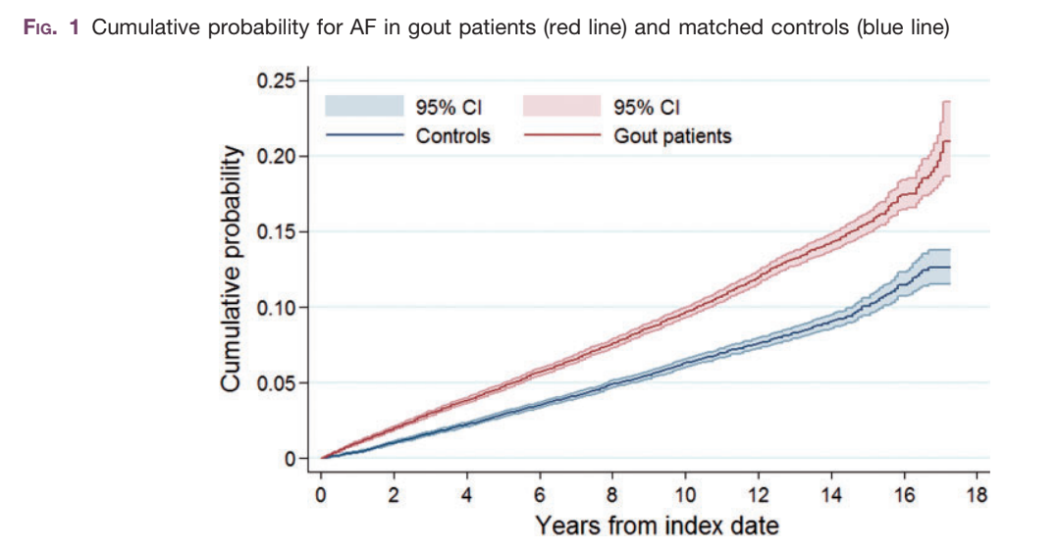
AF-nin yayılması müqayisə zamanı nəzarət xəstələrindən 2 dəfə daha çox idi. Bundan əlavə Gut xəstələrində diaqnoz qoyulduqdan sonra 5 il ərzində 12% -də AF inkişaf etdi. Uyğunlaşdırılmış nəzarət qrupunun isə sadəcə 6% də AF inkişaf etdi. AF tezliyi Gut xəstəliyi olan qrupda 60% daha yüksək idi.
Nəticə - Gut AF üçün müstəqil risk faktorudur. Burada açıq izahat olamasada
AF riskini artıran səbəb olaraq əsas sidik turşusu yüksəkliyi düşünülür. Bəzi tədqiqatlar ürək xəstəliyi olan və olmayan hiperurikemiyalı xəstələrdə AF nin daha yüksək yayılmasını aşkar etmişdir.

Slide 33
3 ildir RA diaqnozu qoyulan 80 yaşlı qadın xəstə
Klinik müayinə. Döş qəfəsində daha çox olmaqla, oynaqlar da daxil kəskin ağrı şikayəti ilə xəstəxanaya daxil olan xəstə. Dəridə səpkilərə, plevra və perikardial mayeyenin artmasına, immun kompleks testlərin müsbət çıxmasına əsasən Revmatoid Vaskulit diaqnozu qoyuldu. Simptomatik sinus pauzaları və pisləşən mitral çatışmazlıq ilə yeni başlayan paroksizmal atrial fibrilasiya aşkar olundu. Hər iki xəstəlik simtomatik müalicəyə davamlı idi.
Daha öncəki RA müalicəsi Bucillamin və Tocilizumab idi. Kardiolojik dərmanlardan isə AAD- amiodaron,disopyramide,carvedilol və bisoprolol
Xəstəlik şiddəti artınca xəstə reanimasiya şöbəsinə köçürülür və yüksək doz steroid müalicəsinə başlanır.

Slide 34
Radiolojik təqib ardıcıllığı

Slide 35
Sol qulaqcıq ölçüsü azalmışdır paroksizmal atrial fibrilyasiya aradan qalxmışdır. Mitral çatışmazlıq və ağrılar mülayin yaxşılaşmışdır

Slide 37
Qan dəyərləri

Slide 38
Əsas xəstəlik müalicəsi hər zaman daha düzgün seçimdir

Slide 39
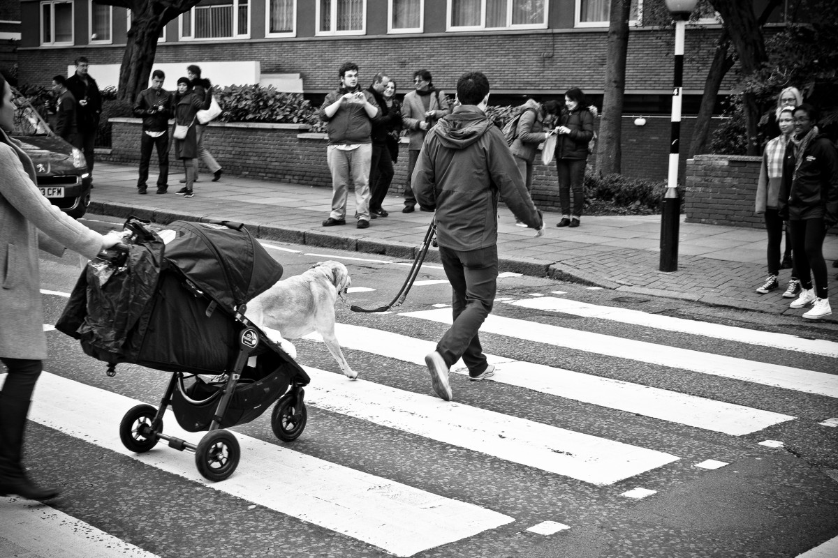
Zebra, deyilincə ağlımıza hər zaman atlar gəlməməlidir! Düzgün ehtimal-düzgün diaqnoz-düzgün müalicə demekdir!

Slide 40
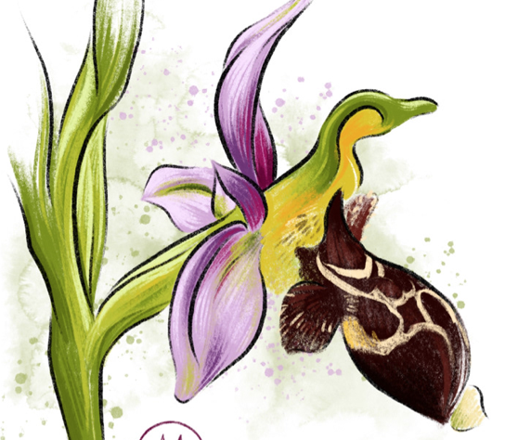
Təşəkkürlər

